Slide 1
과목_학년학기_단원 | suh_p_0402_01
차시명 | 05 분수의 뺄셈을 해 볼까요(2)
파일명 | suh_p_0402_01_0005
검토 | 담당
수학팀 | 오승태
문서 HISTORY
번호 | 버전 | 문서 작성일 | 내용 비고 | 작성자 (내선번호) | 검토자
1 | V 1.0 | 2022.05.27 | 문서 발생 | 오승태
2 | V 1.0 | 2022.05.30 | 1차 검토 |  | 김윤희
3 | V 2.0 | 2022.05.30 | 1차 수정 | 오승태
4 | V 2.0 | 2022.05.31 | 2차 검수 |  | 김예림
5 | V 3.0 | 2022.05.31 | 2차 수정 | 오승태
6
7
8
9
10
11

Slide 2
학습 단계 | 자료명 |  | 프레임 수 | 교과서 정보 | 파일명 | 자료 형태
도입 | 애니 | [도입 애니메이션] 쌀케이크 포장하기 | 1 | 수학 18쪽, 수학 익힘 14~15쪽 | suh_p_0402_01_0005_101_1.html | Html5(애니)
도입 | 생각 열기 | [생각 열기] 실생활에서 대분수의 뺄셈 알아보기 | 1 | 수학 18쪽, 수학 익힘 14~15쪽 | suh_p_0402_01_0005_102_1.html | Html5
도입 | 학습 목표 | 이번 시간에 배울 내용 | 1 |  | suh_p_0402_01_0005_103_1.html | Html5
전개 | 다지기 1 | [다지기 1] 길이 모델을 통해 (대분수)－(대분수)의 계산 원리 알아보기 | 1 | 수학 18쪽, 수학 익힘 14~15쪽 | suh_p_0402_01_0005_201_1.html | Html5
전개 | 다지기 2 | [다지기 2] (대분수)－(대분수)의 계산 원리 알아보기 | 1 | 수학 19쪽, 수학 익힘 14~15쪽 | suh_p_0402_01_0005_202_1.html | Html5
전개 | 키우기 | [키우기] (대분수)－(대분수) 계산하기 | 1 | 수학 19쪽, 수학 익힘 14~15쪽 | suh_p_0402_01_0005_203_1.html | Html5
정리 | 핵심 정리 | 핵심 정리 | 1 |  | suh_p_0402_01_0005_301_1.html | Html5
정리 | 차시 예고 | 다음 시간에 배울 내용 | 1 |  | suh_p_0402_01_0005_302_1.html | Html5
평가 | 확인 문제 | 확인 문제 | 1 |  | suh_p_0402_01_0005_401_1.html | Html5
총 프레임 수 |  |  | 9

Slide 3


suh_p_0402_01_0005_101_1
Θ Description & Function
[애니 DVD 개발물]
초등학교 수학4-2\3_001_2015개정\수학 4-2 지도서\app\resource\contents\lesson01\ops\lesson01\video
[애니 게이트 참고 화면]
쌀케이크 포장하기
애니 파일명 | mm_42_1_04_02_01_ani.mp4

Slide 4




suh_p_0402_01_0005_102_1
Θ Description & Function
다음 그림의 상황에 대하여 이야기해 봅시다.
탭 이벤트
확대 버튼 및 풀 팝업창(다음 슬라이드)
답 칸 클릭하면 답 나타남. 정답 확인 버튼은 정답 가리기로 토글 됨.
#1
물음 1
물음 2
물음 3
물음 4
물음 5
3
4
끈이나 리본으로 물건을 묶거나 포장해 본 적이 있나요?
포장 전 리본 3 m
2
4
포장 후 리본 1 m
분리배출을 할 때 끈으로 묶어 보았습니다.
#3
#2
삽화 파일명 | SA42104.psd 교과서\010029초등수학교과서4-2-1\Links

Slide 5


suh_p_0402_01_0005_102_1
Θ Description & Function
< 확대 버튼 클릭 시 나타나는 화면>
쌀케이크를 예쁘게 포장해야지. 갖고 있던 리본 3 m로 왕리본을 다니까 더 근사해 보여. 어? 리본이 1 m 남았네. 얼마나 사용한 거지?
3
4
2
4
삽화 파일명 | SA42104.psd 교과서\010029초등수학교과서4-2-1\Links

Slide 6
suh_p_0402_01_0005_102_1
Θ Description & Function
다음 그림의 상황에 대하여 이야기해 봅시다.
1. 답 칸 클릭하면 답 나타남. 정답 확인 버튼은 정답 가리기로 토글 됨.
물음 1
물음 2
물음 3
물음 4
물음 5
3
4
사용한 끈의 길이는 몇 m 정도였나요?
포장 전 리본 3 m
2
4
포장 후 리본 1 m
3 m 정도였습니다.
4
5
#1

Slide 7
suh_p_0402_01_0005_102_1
Θ Description & Function
다음 그림의 상황에 대하여 이야기해 봅시다.
1. 답 칸 클릭하면 답 나타남. 정답 확인 버튼은 정답 가리기로 토글 됨.
물음 1
물음 2
물음 3
물음 4
물음 5
3
4
그림에서 무엇을 했나요?
포장 전 리본 3 m
2
4
리본으로 쌀케이크를 포장했습니다.
포장 후 리본 1 m
#1

Slide 8
suh_p_0402_01_0005_102_1
Θ Description & Function
다음 그림의 상황에 대하여 이야기해 봅시다.
1. 답 칸 클릭하면 답 나타남. 정답 확인 버튼은 정답 가리기로 토글 됨.
물음 1
물음 2
물음 3
물음 4
물음 5
3
4
포장하기 전 리본의 길이와 포장하고 남은 리본의 길이는 각각 얼마인가요?
포장 전 리본 3 m
2
4
포장 후 리본 1 m
3
4
포장하기 전에는 리본 3
m가 있었습니다.
포장하고 남은 리본의 길이는 1 m입니다.
2
4
#1

Slide 9
suh_p_0402_01_0005_102_1
Θ Description & Function
다음 그림의 상황에 대하여 이야기해 봅시다.
1. 답 칸 클릭하면 답 나타남. 정답 확인 버튼은 정답 가리기로 토글 됨.
물음 1
물음 2
물음 3
물음 4
물음 5
3
4
사용한 리본의 길이는 어떻게 알 수 있을까요?
포장 전 리본 3 m
2
4
포장 후 리본 1 m
포장하기 전 리본의 길이에서 포장하고 남은 리본의 길이를 빼면 될 것 같습니다.
#1

Slide 10

suh_p_0402_01_0005_103_1
Θ Description & Function
#1
[이번 시간에 배울 내용]
준비물 클릭 시 박스 나타남. 엑스 버튼으로 닫기.
1
이번 시간에는 무엇을 배울까요?
받아내림이 없는 두 대분수의 뺄셈 계산 원리와 형식을 이해하고 계산할 수 있습니다.
#2
색연필

Slide 11


suh_p_0402_01_0005_201_1
Θ Description & Function
사용한 리본의 길이를 알아봅시다.
1. 그림 보기(5번 슬라이드 풀팝업)
2. 탭 이벤트
3. 답 칸 클릭하면 답 나타남. 정답 확인 버튼은 정답 가리기로 토글 됨.
#1
#2
물음 1
물음 2
물음 3
물음 4
사용한 리본의 길이가 2 m보다 긴지 짧은지 어림해 보세요.
진분수 부분은 작은 수이므로 자연수 부분만 살펴보면 3 m에서 1 m가 남은 것이므로 사용한 리본의 길이는 약 2 m 정도일 것 같습니다.
3
4
3 m에서 1 m를 빼면 2 m이고, 은 보다 많으므로 사용한 리본의 길이는 2 m보다 조금 길 것 같습니다.
2
4
#3

Slide 12


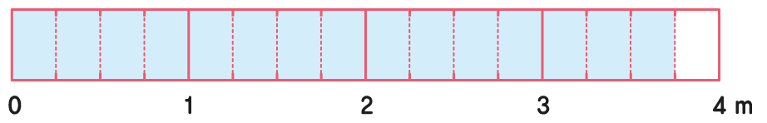
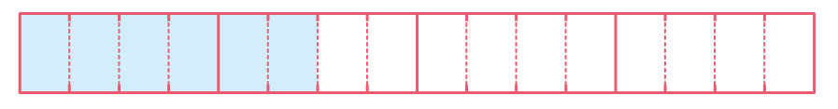
suh_p_0402_01_0005_201_1
Θ Description & Function
사용한 리본의 길이를 알아봅시다.
약물 사용
2. 물음 2, 물음 3 그림 위치 고정
3. 손가락 버튼 클릭 시 정답 이미지와 함께 예 약물 나타남. 처음에는 보이지 않음
4. 손가락 버튼 클릭 시 정답 이미지 나타남. 손가락 깜박이는 효과 있음.
5. 답 칸 클릭하면 답 나타남. 정답 확인 버튼은 정답 가리기로 토글 됨.
<정답 이미지>
물음 1
물음 2
물음 3
물음 4
리본의 길이를 각각 그림에 나타내 보세요.
#1
처음 리본의 길이
3
4
#2
3
#3
#4
0
1
2
3
4
남은 리본의 길이
2
4
1
0
1
2
3
4
#5
삽화 파일명 | base_01.svg / answer_01.svg / answer_02.svg (이미지 내에 텍스트는 지우고 새로 써주세요.) 초등학교 수학4-2\3_001_2015개정\수학 4-2 지도서\app\resource\contents\lesson01\ops\lesson01\images\mm_42_1_04_03_02

Slide 13
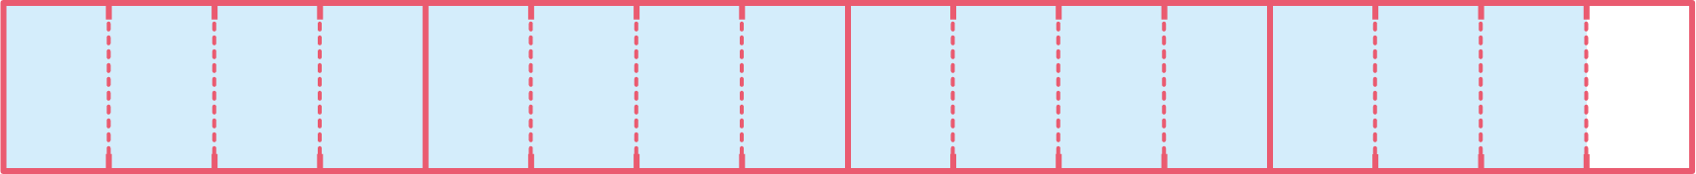
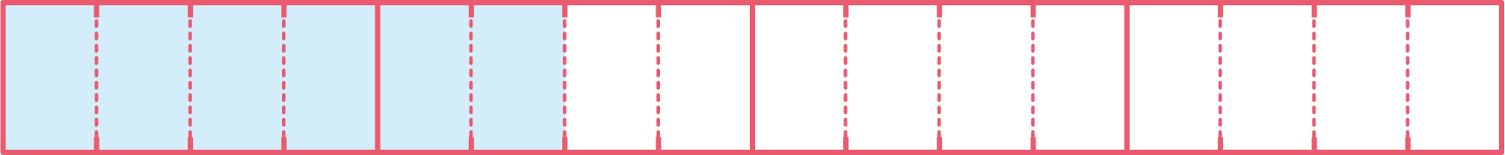
suh_p_0402_01_0005_201_1
Θ Description & Function
사용한 리본의 길이를 알아봅시다.
1. 물음 3 탭 진입 부터 정답 이미지로 보임. 클릭 영역 아님
2. 답 칸 클릭하면 답 나타남. 정답 확인 버튼은 정답 가리기로 토글 됨.
물음 1
물음 2
물음 3
물음 4
사용한 리본의 길이를 구하는 식을 써 보세요.
처음 리본의 길이
#1
3
4
3
0
1
2
3
4
남은 리본의 길이
2
4
1
0
1
2
3
4
3
4
2
4
3 －1
#2
삽화 파일명 | answer_01.svg / answer_02.svg (이미지 내에 텍스트는 지우고 새로 써주세요.) 초등학교 수학4-2\3_001_2015개정\수학 4-2 지도서\app\resource\contents\lesson01\ops\lesson01\images\mm_42_1_04_03_02

Slide 14

suh_p_0402_01_0005_201_1
Θ Description & Function
사용한 리본의 길이를 알아봅시다.
1. 손가락 버튼 클릭 시 예 약물 함께 나타남. 처음에는 안 보임.
2. 손가락 버튼 클릭 시 정답 이미지 나타남. 손가락 깜박이는 효과 있음.
3. 답 칸 클릭하면 답 나타남. 정답 확인 버튼은 정답 가리기로 토글 됨.
<정답 이미지>
물음 1
물음 2
물음 3
물음 4
사용한 리본의 길이를 그림으로 나타내 알아보세요.
#1
#2
0
1
2
3
4
1
4
2 m
#3
삽화 파일명 | base_01.svg / answer_01.svg 초등학교 수학4-2\3_001_2015개정\수학 4-2 지도서\app\resource\contents\lesson01\ops\lesson01\images\mm_42_1_04_03_03

Slide 15
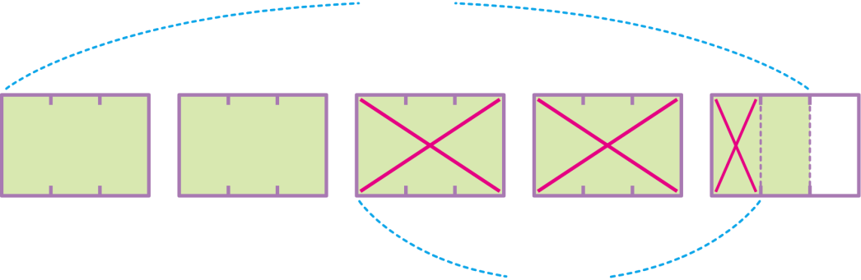
suh_p_0402_01_0005_202_1
Θ Description & Function
2
3
1
3
1. 탭 이벤트
2. 탭 전체 소발문, 블릿 위치 고정
3. 물음 1, 물음 2 그림 위치 고정(내용만 바뀜)
4. 색상 박스
5. 답 칸 클릭하면 답 나타남. 정답 확인 버튼은 정답 가리기로 토글 됨.
4 －2 을 어떻게 계산하는지 알아봅시다.
#1
물음 1
물음 2
물음 3
#2
2
3
1
3
그림을 보고 4 －2 을 계산하는 방법을 알아보세요.
2
3
4
#3
1
3
2
#4
방법 1
1
1
2
3
1
3
1
3
2
3
3
3
4 －2 ＝(4－ )＋( － )＝ ＋ ＝
2
2
2
#5
삽화 파일명 | bg.svg 초등학교 수학4-2\3_001_2015개정\수학 4-2 지도서\app\resource\contents\lesson01\ops\lesson01\images\mm_42_1_04_04_01

Slide 16
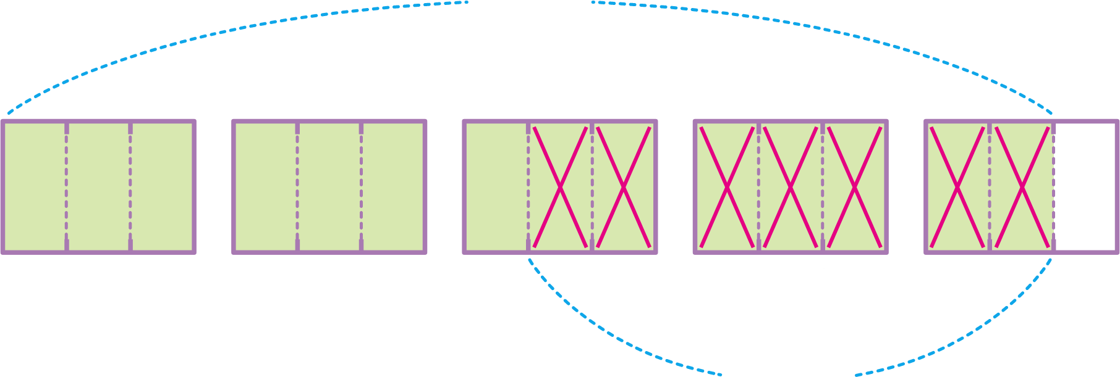
suh_p_0402_01_0005_202_1
Θ Description & Function
2
3
1
3
1. 답 칸 클릭하면 답 나타남. 정답 확인 버튼은 정답 가리기로 토글 됨.
4 －2 을 어떻게 계산하는지 알아봅시다.
물음 1
물음 2
물음 3
2
3
1
3
그림을 보고 4 －2 을 계산하는 다른 방법을 알아보세요.
14
3
7
3
방법 2
2
3
1
3
14
7
7
1
3
3
3
3
4 －2 ＝ － ＝ ＝
2
#1

Slide 17
suh_p_0402_01_0005_202_1
Θ Description & Function
2
3
1
3
1. 답 칸 클릭하면 답 나타남. 정답 확인 버튼은 정답 가리기로 토글 됨.
4 －2 을 어떻게 계산하는지 알아봅시다.
물음 1
물음 2
물음 3
어떻게 계산했는지 이야기해 보세요.
자연수 부분과 진분수 부분으로 나누어 계산했습니다.
모두 가분수로 바꾸어 계산했습니다.
#1

Slide 18

suh_p_0402_01_0005_203_1
Θ Description & Function
계산해 봅시다.
1. 풀이 확인 팝업창(다음 슬라이드)
2. 답 칸 클릭하면 답 나타남. 정답 확인 버튼은 정답 가리기로 토글 됨.
4
7
2
7
2
7
9
7
3 －2 ＝
1 (＝ )
6
9
11
9
4
9
31
9
4 － ＝
3 (＝ )
#1
#2

Slide 19
suh_p_0402_01_0005_203_1
Θ Description & Function
계산해 봅시다.
[풀이 확인 버튼 클릭 시 나타나는 화면]
4
7
2
7
2
7
9
7
3 －2 ＝
1 (＝ )
풀이
4
7
2
7
4
7
2
7
2
7
2
7
3 －2 ＝(3－2)＋( － )＝1＋ ＝1
6
9
11
9
4
9
31
9
4 － ＝
3 (＝ )
6
9
11
9
42
9
11
9
31
9
4
9
4 － ＝ － ＝ ＝3

Slide 20
suh_p_0402_01_0005_301_1
Θ Description & Function
핵심 정리
정답 확인 버튼 없음
[ (대분수)－(대분수) 계산하기]
자연수
부분끼리 빼고 진분수 부분끼리 뺍니다.
4
7
1
7
1
3
4
7
7
7
2 －1 ＝(2－ )＋( － )＝
1
1
대분수를 로 고쳐서 계산합니다.
가분수
18
8
10
3
4
7
1
7
7
7
7
7
2 －1 ＝ － ＝ ＝
1
#1

Slide 21


suh_p_0402_01_0005_302_1
Θ Description & Function
#1
[다음 시간에 배울 내용]
준비물 클릭 시 박스 나타남. 엑스 버튼으로 닫기.
1
다음 시간에는 무엇을 배울까요?
분수의 뺄셈을 해 볼까요(3)
20~21쪽
16~17쪽
#2
색연필

Slide 22
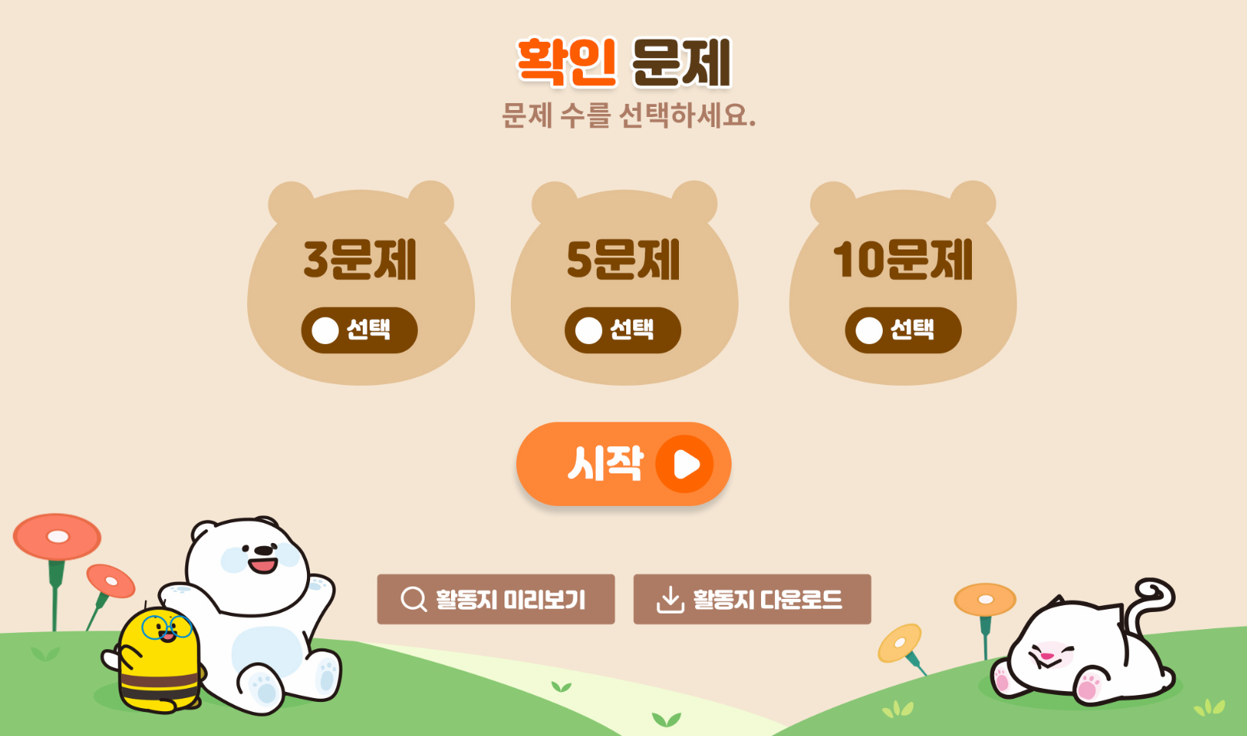
suh_p_0402_01_0005_401_1
Θ Description & Function
#1
[확인 문제] 게이트
활동지 다운로드 버튼. 다운로드 되는 파일은 3~4학년군_수학(박)4-2_확인문제_1_05차시.hwp
활동지 다운로드 버튼은 게이트 화면에만 있음
#2~3

Slide 23
suh_p_0402_01_0005_401_1
Θ Description & Function
문제 1
문제 2
문제 3
문제 4
문제 5
문제 6
문제 7
문제 8
문제 9
문제 10
1. 답 칸 클릭하면 답 나타남. 정답 확인 버튼은 정답 가리기로 토글 됨.
5
8
4
8
그림을 보고 2 －1 는 얼마인지 알아보시오.
5
4
1
1
5
8
4
8
8
8
8
8
2 －1 ＝( － )＋( － )＝ ＋ ＝
2
1
1
1
#1
삽화 파일명 | bg.svg 수학 4-2 지도서\app\resource\contents\lesson01\ops\lesson01\images\mm_42_1_04_06_02

Slide 24


suh_p_0402_01_0005_401_1
Θ Description & Function
문제 1
문제 2
문제 3
문제 4
문제 5
문제 6
문제 7
문제 8
문제 9
문제 10
1. 풀이 확인 팝업창(다음 슬라이드)
2. 답 칸 클릭하면 답 나타남. 정답 확인 버튼은 정답 가리기로 토글 됨.
2
5
4
5
아라의 몸무게는 33 kg이고 아버지의 몸무게는 72 kg입니다. 아버지의 몸무게는 아라의 몸무게보다 몇 kg 더 무거운지 구하시오.
2
5
39 kg
#1
#2

Slide 25
suh_p_0402_01_0005_401_1
Θ Description & Function
문제 1
문제 2
문제 3
문제 4
문제 5
문제 6
문제 7
문제 8
문제 9
문제 10
[풀이 확인 버튼클릭 시 나타나는 화면]
2
5
4
5
아라의 몸무게는 33 kg이고 아버지의 몸무게는 72 kg입니다. 아버지의 몸무게는 아라의 몸무게보다 몇 kg 더 무거운지 구하시오.
2
5
39 kg
풀이
4
5
2
5
4
5
2
5
2
5
2
5
72 －33 ＝(72－33)＋( － )＝39＋ ＝39

Slide 26
suh_p_0402_01_0005_401_1
Θ Description & Function
문제 1
문제 2
문제 3
문제 4
문제 5
문제 6
문제 7
문제 8
문제 9
문제 10
1. 풀이 확인 팝업창(다음 슬라이드)
2. 답 칸 클릭하면 답 나타남. 정답 확인 버튼은 정답 가리기로 토글 됨.
계산해 보시오.
6
9
4
9
2
9
20
9
4 －2 ＝
2 (＝ )
6
7
1
7
5
7
12
7
2 －1 ＝
1 (＝ )
#1
#1

Slide 27
suh_p_0402_01_0005_401_1
Θ Description & Function
문제 1
문제 2
문제 3
문제 4
문제 5
문제 6
문제 7
문제 8
문제 9
문제 10
[풀이 확인 버튼클릭 시 나타나는 화면]
계산해 보시오.
6
9
4
9
2
9
20
9
4 －2 ＝
2 (＝ )
풀이
6
9
4
9
6
9
4
9
2
9
2
9
4 －2 ＝(4－2)＋( － )＝2＋ ＝2
6
7
1
7
5
7
2 －1 ＝
1
6
7
1
7
20
7
8
7
12
7
5
7
2 －1 ＝ － ＝ ＝1

Slide 28
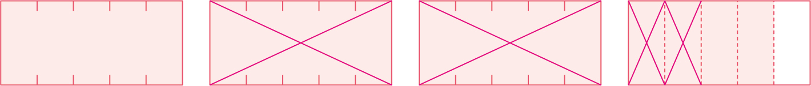
suh_p_0402_01_0005_401_1
Θ Description & Function
문제 1
문제 2
문제 3
문제 4
문제 5
문제 6
문제 7
문제 8
문제 9
문제 10
1. 답 칸 클릭하면 답 나타남. 정답 확인 버튼은 정답 가리기로 토글 됨.
4
5
2
5
그림을 보고 3 －2 가 얼마인지 알아보시오.
4
2
2
2
4
5
2
5
5
5
5
5
3 －2 ＝( － )＋( － )＝ ＋ ＝
3
2
1
1
#1
삽화 파일명 | 형1CC42107.jpg 4-2\학습지 삽화\4-2-1\전자4-2-1(형성)

Slide 29
suh_p_0402_01_0005_401_1
Θ Description & Function
문제 1
문제 2
문제 3
문제 4
문제 5
문제 6
문제 7
문제 8
문제 9
문제 10
1. 풀이 확인 팝업창(다음 슬라이드)
2. 답 칸 클릭하면 답 나타남. 정답 확인 버튼은 정답 가리기로 토글 됨.
계산해 보시오.
7
9
4
9
3
9
4 －2 ＝
2
5
7
1
7
4
7
2 －1 ＝
1
#1
#2

Slide 30
suh_p_0402_01_0005_401_1
Θ Description & Function
문제 1
문제 2
문제 3
문제 4
문제 5
문제 6
문제 7
문제 8
문제 9
문제 10
[풀이 확인 버튼클릭 시 나타나는 화면]
계산해 보시오.
7
9
4
9
3
9
4 －2 ＝
2
풀이
7
9
4
9
7
9
4
9
3
9
3
9
4 －2 ＝(4－2)＋( － )＝2＋ ＝2
5
7
1
7
4
7
2 －1 ＝
1
5
7
1
7
19
7
8
7
11
7
4
7
2 －1 ＝ － ＝ ＝1

Slide 31

suh_p_0402_01_0005_401_1
Θ Description & Function
문제 1
문제 2
문제 3
문제 4
문제 5
문제 6
문제 7
문제 8
문제 9
문제 10
1. 풀이 확인 팝업창(다음 슬라이드)
2. 답 칸 클릭하면 답 나타남. 정답 확인 버튼은 정답 가리기로 토글 됨.
안에 ＞, ＝, ＜를 알맞게 써넣으시오.
7
10
3
10
>
6
10
5 －1
3
4
15
2
15
＝
2
15
6 －1
5
#1
#2

Slide 32
suh_p_0402_01_0005_401_1
Θ Description & Function
문제 1
문제 2
문제 3
문제 4
문제 5
문제 6
문제 7
문제 8
문제 9
문제 10
[풀이 확인 버튼클릭 시 나타나는 화면]
안에 ＞, ＝, ＜를 알맞게 써넣으시오.
7
10
3
10
>
6
10
풀이
5 －1
3
7
10
3
10
7
10
3
10
4
10
4
10
5 －1 ＝(5－1)＋( － )＝4＋ ＝4
7
10
3
10
6
10
따라서 5 －1 3
>
4
15
2
15
2
15
＝
＝
4
15
2
15
2
15
5
5
6 －1
6 －1
4
15
2
15
94
15
17
15
77
15
2
15
6 －1 ＝ － ＝ ＝5
4
15
2
15
2
15
따라서 6 －1 5
＝

Slide 33

suh_p_0402_01_0005_401_1
Θ Description & Function
문제 1
문제 2
문제 3
문제 4
문제 5
문제 6
문제 7
문제 8
문제 9
문제 10
1. 색상 박스
2. 점 드래그해서 선으로 이어 정답 맞히기 할 수 있도록 함.
3. 풀이 확인 팝업창(다음 슬라이드)
4. 답 칸 클릭하면 답 나타남. 정답 확인 버튼은 정답 가리기로 토글 됨.
관계있는 것끼리 이어 보시오.
점을 드래그하여 옳은 답과 연결하세요.
3
6
3
5
6
4
6
#1
2 －1
#2
1
6
4
3
6
2
6
5 －1
1
6
1
#3
#4

Slide 34
suh_p_0402_01_0005_401_1
Θ Description & Function
문제 1
문제 2
문제 3
문제 4
문제 5
문제 6
문제 7
문제 8
문제 9
문제 10
[풀이 확인 버튼클릭 시 나타나는 화면]
관계있는 것끼리 이어 보시오.
점을 드래그하여 옳은 답과 연결하세요.
3
6
3
5
6
4
6
2 －1
풀이
1
6
4
5
6
4
6
5
6
4
6
1
6
1
6
2 －1 ＝(2－1)＋( － )＝1＋ ＝1
3
6
2
6
5 －1
3
6
2
6
33
6
8
6
25
6
1
6
5 －1 ＝ － ＝ ＝4
1
6
1

Slide 35
suh_p_0402_01_0005_401_1
Θ Description & Function
문제 1
문제 2
문제 3
문제 4
문제 5
문제 6
문제 7
문제 8
문제 9
문제 10
1. 풀이 확인 팝업창(다음 슬라이드)
2. 답 칸 클릭하면 답 나타남. 정답 확인 버튼은 정답 가리기로 토글 됨.
가장 큰 분수와 가장 작은 분수의 차를 구해 보시오.
6
4
7
5
1
7
4
3
7
1
7
2
#1
#2

Slide 36
suh_p_0402_01_0005_401_1
Θ Description & Function
문제 1
문제 2
문제 3
문제 4
문제 5
문제 6
문제 7
문제 8
문제 9
문제 10
[풀이 확인 버튼클릭 시 나타나는 화면]
가장 큰 분수와 가장 작은 분수의 차를 구해 보시오.
6
4
7
5
1
7
4
3
7
풀이
4
7
3
7
가장 큰 분수는 6 , 가장 작은 분수는 4 입니다.
따라서 6 －4 ＝(6－4)＋( － )＝2＋ ＝2 입니다.
1
7
2
4
7
3
7
4
7
3
7
1
7
1
7

Slide 37
suh_p_0402_01_0005_401_1
Θ Description & Function
문제 1
문제 2
문제 3
문제 4
문제 5
문제 6
문제 7
문제 8
문제 9
문제 10
1. 풀이 확인 팝업창(다음 슬라이드)
2. 답 칸 클릭하면 답 나타남. 정답 확인 버튼은 정답 가리기로 토글 됨.
5
10
강아지를 안고 저울에 올라갔더니 몸무게가 36 kg이었습
니다. 나의 몸무게가 31 kg일 때, 강아지의 몸무게는 몇 kg인지 구하시오.
4
10
1
10
5 kg
#1
#2

Slide 38
suh_p_0402_01_0005_401_1
Θ Description & Function
문제 1
문제 2
문제 3
문제 4
문제 5
문제 6
문제 7
문제 8
문제 9
문제 10
[풀이 확인 버튼클릭 시 나타나는 화면]
5
10
강아지를 안고 저울에 올라갔더니 몸무게가 36 kg이었습
니다. 나의 몸무게가 31 kg일 때, 강아지의 몸무게는 몇 kg인지 구하시오.
4
10
1
10
5 kg
풀이
5
10
4
10
5
10
4
10
1
10
1
10
36 －31 ＝(36－31)＋( － )＝5＋ ＝5

Slide 39
suh_p_0402_01_0005_401_1
Θ Description & Function
문제 1
문제 2
문제 3
문제 4
문제 5
문제 6
문제 7
문제 8
문제 9
문제 10
1. O, X기능 (클릭음 있음)
2. 풀이 확인 버튼(다음 슬라이드)
3. 답 칸 클릭하면 답 나타남. 정답 확인 버튼은 정답 가리기로 토글 됨.
계산 결과가 2와 3사이인 뺄셈식에 표 하시오.
#1
4 －1
4 －2 | 2 －1
5
6
4
6
4
7
1
7
5 －3
6
8
4
8
3
5
1
5
#2
#3

Slide 40
suh_p_0402_01_0005_401_1
Θ Description & Function
문제 1
문제 2
문제 3
문제 4
문제 5
문제 6
문제 7
문제 8
문제 9
문제 10
[풀이 확인 버튼클릭 시 나타나는 화면]
계산 결과가 2와 3사이인 뺄셈식에 표 하시오.
풀이
3 －1
4 －2 | 2 －1
4
6
5
6
5
6
4
6
4
6
4
7
1
7
5
6
1
6
1
6
4 －1 ＝(4－1)＋( － )＝3＋ ＝3
5 －3
4
7
1
7
4
7
1
7
3
7
3
7
5 －3 ＝(5－3)＋( － )＝2＋ ＝2
6
8
4
8
3
5
1
5
6
8
4
8
38
8
20
8
18
8
2
8
4 －2 ＝ － ＝ ＝2
3
5
1
5
13
5
6
5
7
5
2
5
2 －1 ＝ － ＝ ＝1

Slide 41

suh_p_0402_01_0005_401_1
Θ Description & Function
문제 1
문제 2
문제 3
문제 4
문제 5
문제 6
문제 7
문제 8
문제 9
문제 10
[칭찬하기 클릭 시 화면]
1. 칭찬하기 버튼 클릭 시 나타나는 텍스트는 아래 3가지 랜덤으로 반영(3가지 중 1개 랜덤)
→노력해줘서 고마워!
→정말 대단해!
→네가 참 자랑스러워!
계산 결과가 2와 3사이인 뺄셈식에 표 하시오.
풀이
#1
3 －1
4 －2 | 2 －1
4
6
5
6
5
6
4
6
4
6
4
7
1
7
5
6
1
6
1
6
4 －1 ＝(4－1)＋( － )＝3＋ ＝3
5 －3
4
7
1
7
4
7
1
7
3
7
3
7
5 －3 ＝(5－3)＋( － )＝2＋ ＝2
6
8
4
8
3
5
1
5
6
8
4
8
38
8
20
8
18
8
2
8
4 －2 ＝ － ＝ ＝2
3
5
1
5
13
5
6
5
7
5
2
5
2 －1 ＝ － ＝ ＝1

